Slide 1
官網
2C

Slide 2
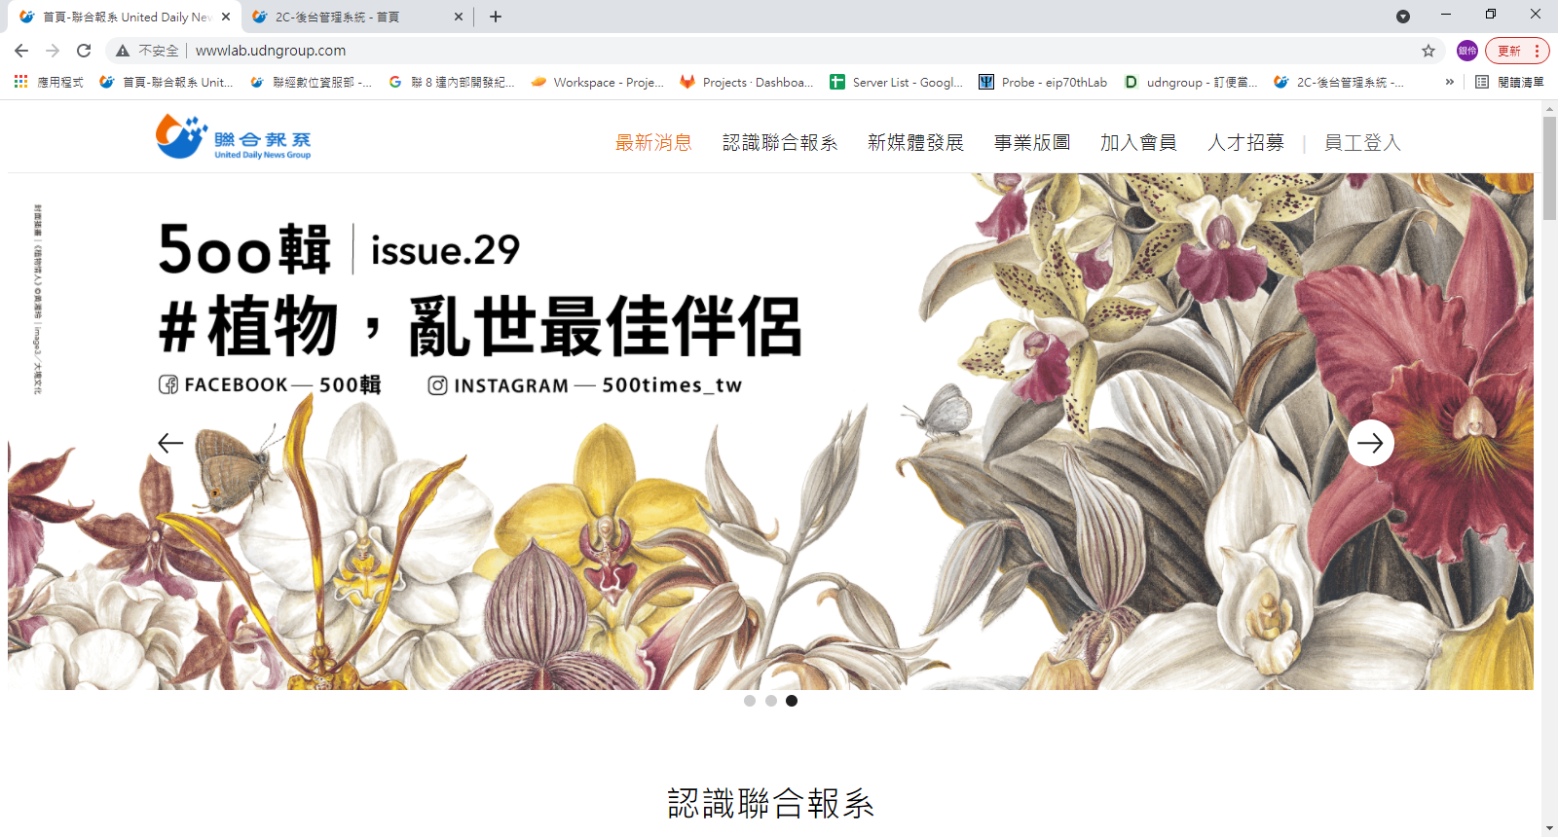
大分類

Slide 3
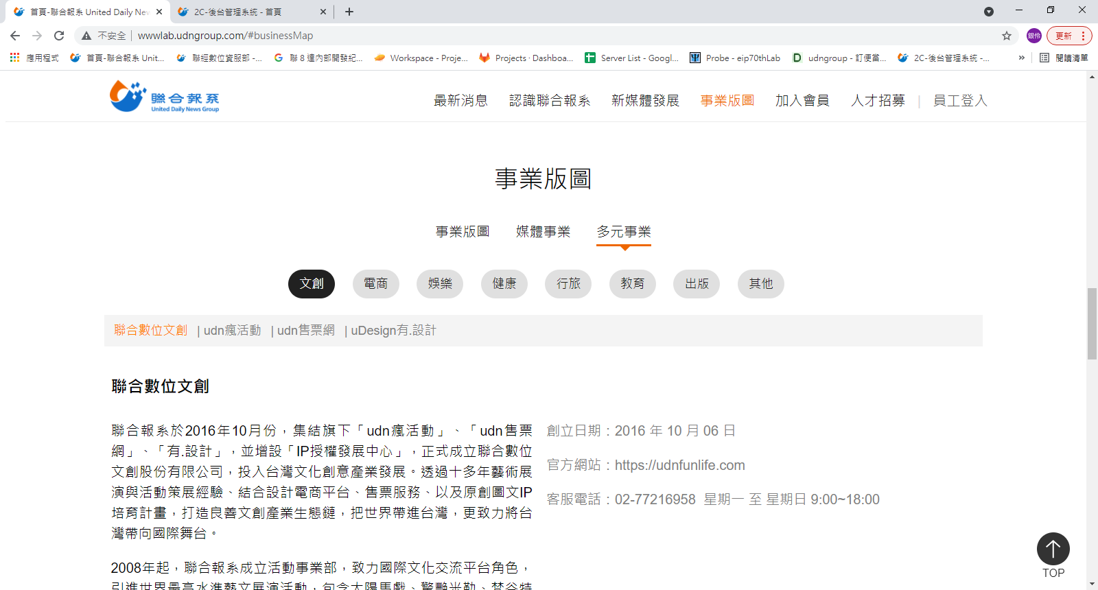
目前分類
大分類
大分類文章
大分類文章
二分類
二分類文章
三分類
三分類文章
四分類
四分類文章
有子分類顯示分類按紐，否則顯示文章

Slide 4
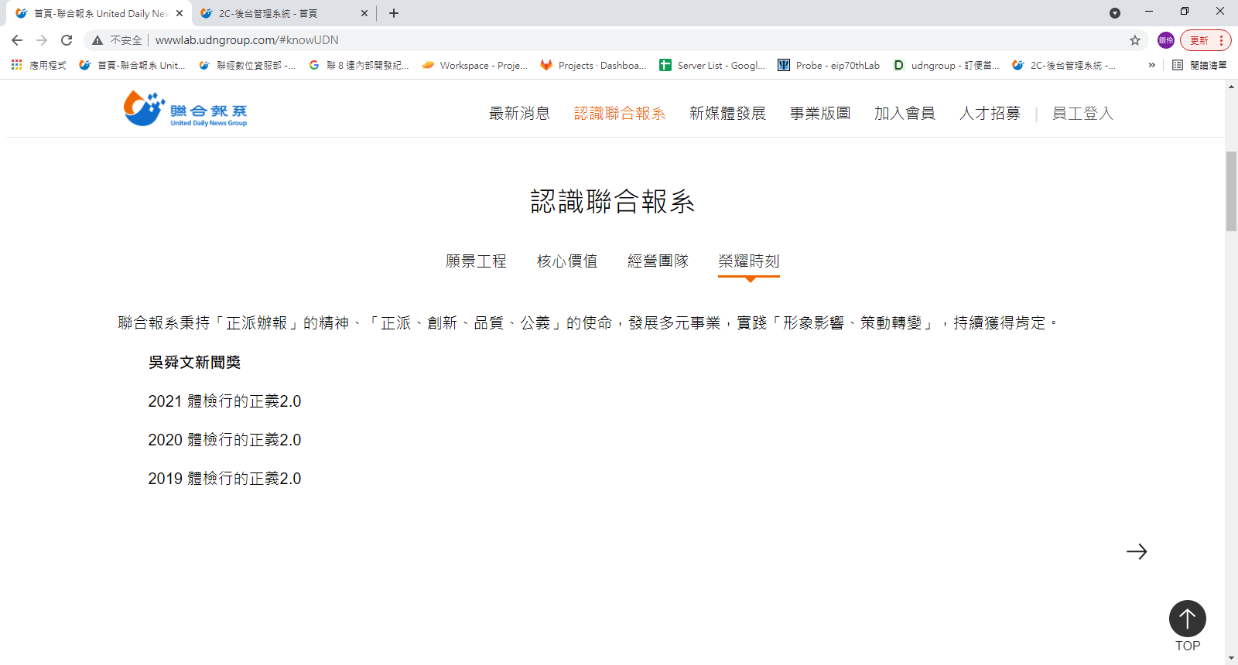
一般文章PC和mobile內容相同的
上稿要RWD
多篇文章
左右切換

Slide 5
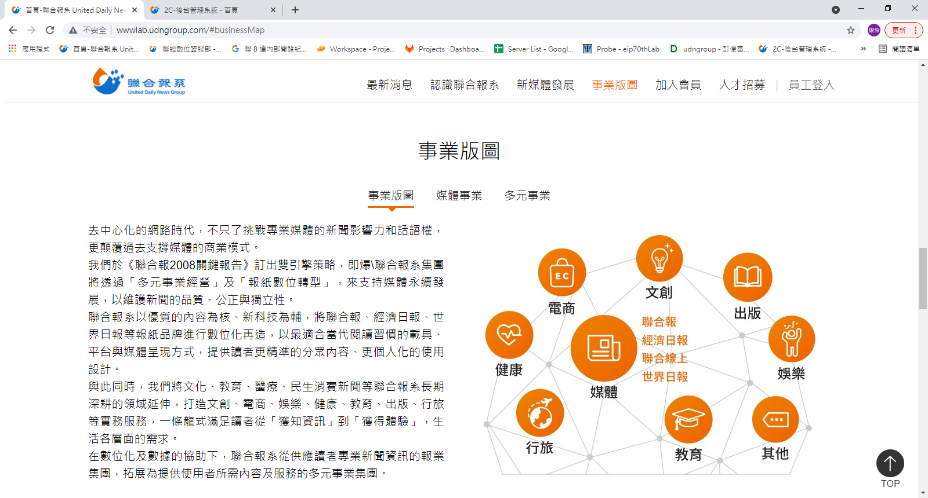
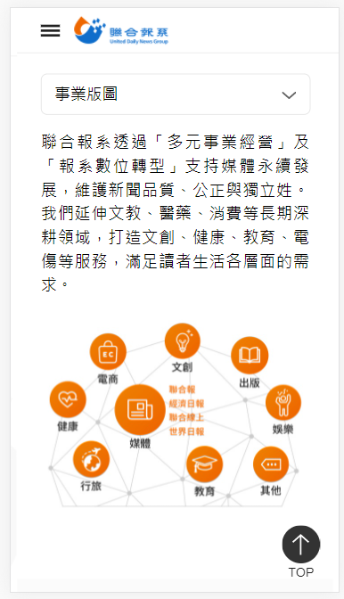
Mobile
分類簡介
PC和mobile文章內容不相同
分類特色圖

Slide 6
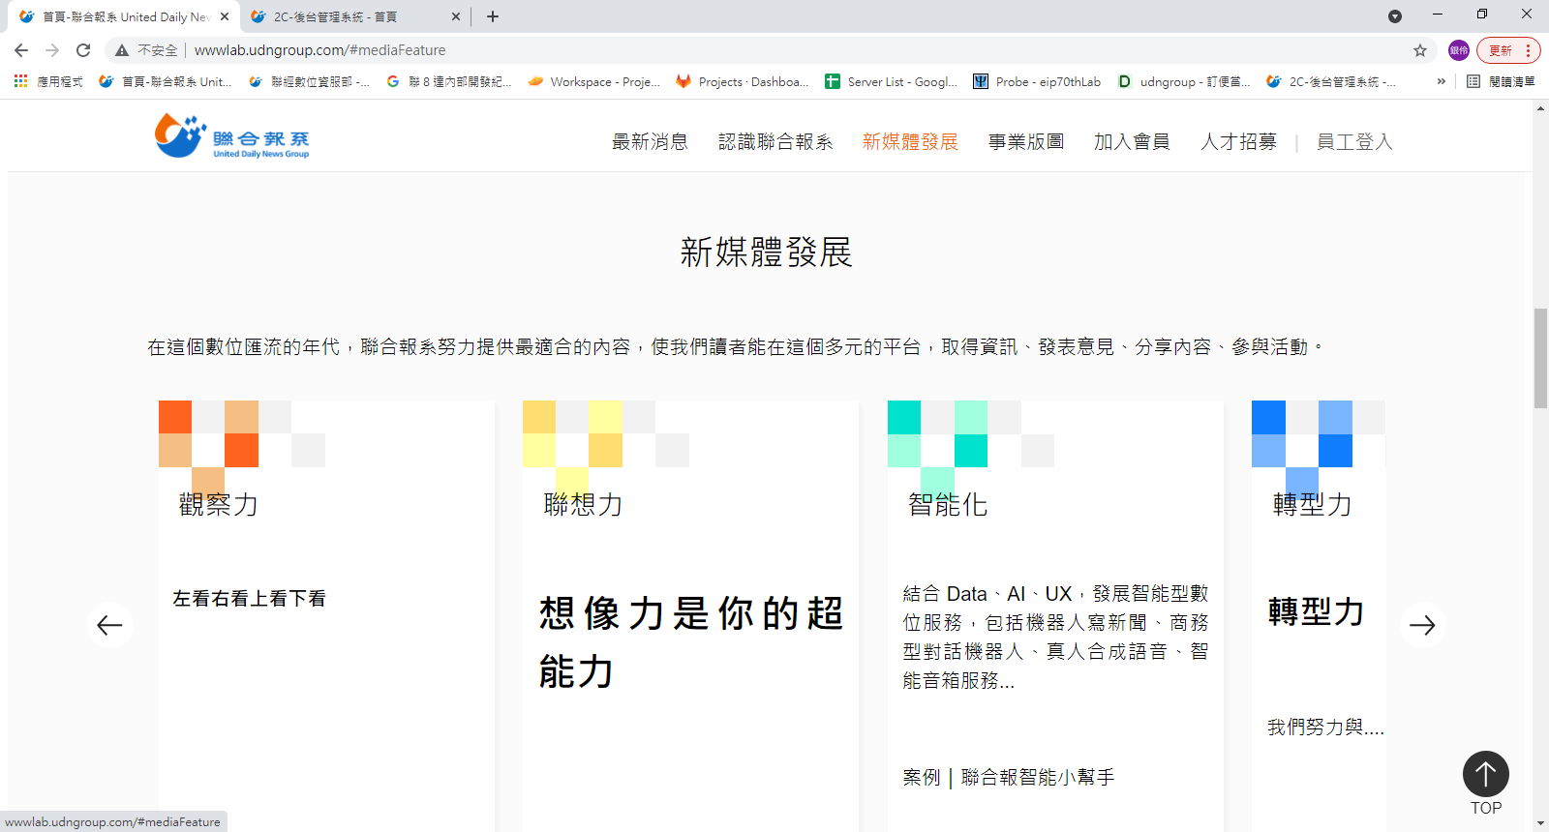
卡片式分類
分類簡介
分類下
所有文章
背景 : 特色圖片
文章標題
左右
循環
切換
文章內容
文章1
文章2
文章3

Slide 7
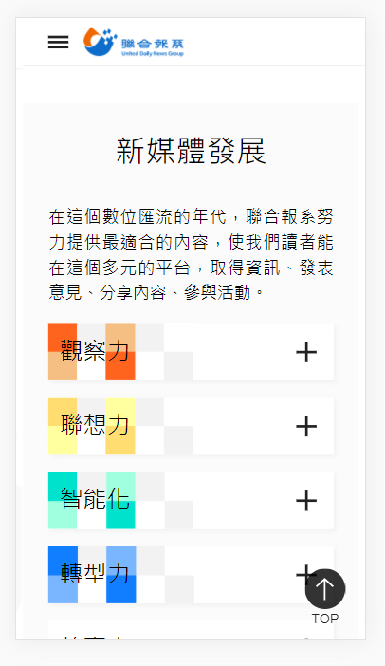
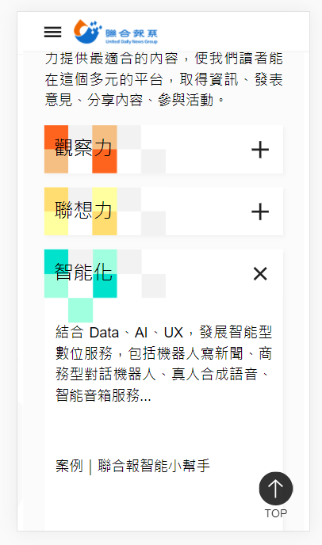
背景 : 特色圖片
文章1標題
文章標題
標題背景 : 特色圖片
內容背景 : 特色圖片
文章2標題
文章3標題
文章內容

